Slide 1

GraphQL 소개
1 GraphQL이란?

Slide 2
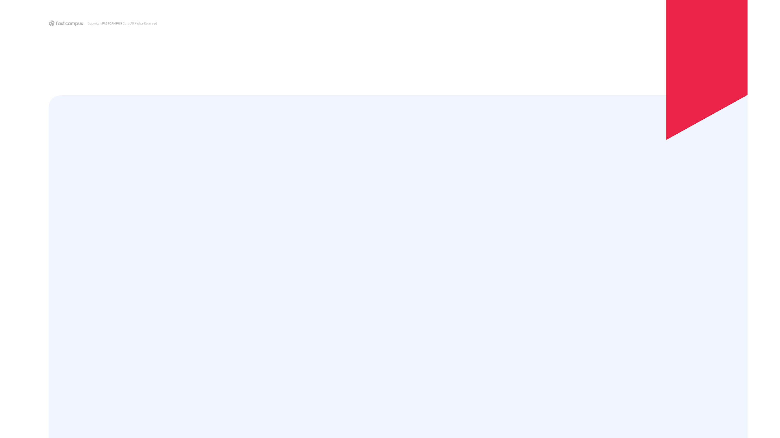
GraphQL이란?
Facebook이 만든 무언가….
https://ko-kr.facebook.com/groups/react.ko/

Slide 3
GraphQL이란?
Facebook이 만든 쿼리 언어
https://graphql.org/
A query language for API

Slide 4
https://graphql-kr.github.io/
필요한 것을 구체적으로 요청하세요(필요한 것만 정확히 얻어)
단일 요청으로 많은 데이터를 얻으세요(모든 데이터를 한번에)
타입 시스템으로 가능한 것을 살펴보세요(엔드포인트x, 타입과 필드)
강력한 개발자 도구(https://github.com/graphql/graphiql)

Slide 5
쿼리 언어?
SQL(Structured Query Language): 구조화된 질의어
RDBMS(관계형 데이터베이스 관리 시스템)의 데이터 관리를 위해 설계된 언어
DB로부터 데이터를 효율적으로 가져오기 위해

Slide 6
GraphQL
Graph Query Language
서버로부터 데이터를 효율적으로 가져오기 위해
주체: 웹클라이언트

Slide 7
REST API vs GraphQL
https://www.apollographql.com/blog/graphql/basics/graphql-vs-rest/

Slide 8
리소스
리소스 모양과 크기는 서버에 의해 결정된다.
vs
클라이언트가 필요한 리소스를 요청한다.

Slide 9
엔드포인트
다중 엔드포인트, URL과 Method에 따라 접근할 수 있는 데이터가 다르다.
vs
보통 단일 엔드포인트, GraphQL 스키마에 따라 데이터가 다르다.

Slide 10
라우트 핸들러와 리졸버
각 요청은 정확히 하나의 경로 처리 함수를 호출
vs
하나의 쿼리가 여러 리졸버를 호출하여 여러 리소스가 포함된 중첩 응답 구성

Slide 11
그래서 REST API 보다 GraphQL이 어떤 부분에서 더 나은가?
(https://www.howtographql.com/basics/1-graphql-is-the-better-rest/)

Slide 12
REST API를 사용하면 일반적으로 여러 엔드포인트에 엑세스해서 데이터를 수집해야한다.
사용자 / 게시물 / 팔로워 데이터를 받아오려면
/users/<id>
/users/<id>/posts
/users/<id>/followers

Slide 13
GraphQL은 구체적인 데이터 요구 사항이 포함된 단일 쿼리로 요청가능
사용자 / 게시물 / 팔로워 데이터를 받아오려면
query {
User(id: “er3tg439frjw”) {
name
posts { title }
followers { name }
}
}

Slide 14
REST API는 overfetching과 underfetching을 유발시킨다.
사용자 이름만 알고 싶은데,
/users/<id> 호출하면 서버가 정해둔 모든 데이터를 받아오게 된다.
사용자 정보랑 팔로워 알고 싶은데,
/users/<id> 호출하고
/users/<id>/followers 호출해야 한다.

Slide 15
GraphQL은 overfetching X, underfetching X
필요한 데이터만 요청할 수 있다.
원하는 중첩 데이터 요청을 할 수 있다.

Slide 16
프론트엔드에서 신속한 제품 이터레이션을 돌릴 수 있다.
(서버에 매번 API 요청을 하지 않아도됨)
백엔드에서 분석이 가능하다.
(프론트엔드에서 어떤 데이터를 가져다 쓰는지 알 수 있게 되므로)
스키마 및 타입 시스템의 이점이 있다.
(프론트엔드와 백엔드가 사용하는 데이터 구조를 맞출 수 있음)

Slide 17
Facebook에서 GraphQL을 만든 이유는?
프론트엔드 개발자가 이것저것 하게 해주고 싶어서?
백엔드 개발자가 없어서?

Slide 18
같은 DB로 다양한 UI를 구상할 필요가 있었음
Facebook의 같은 홈 화면이어도,
모바일 웹 / 모바일 앱(iOS, Android) / PC 웹
경우 각각 다른 UI로 화면을 구성할 필요가 있었음
게시글에 대해서도 보여주는 데이터가 제각각
이런 상황을 해소하기 위해 기존의 REST API 방식과 다른 접근을 한듯

Slide 19
정리
GraphQL 소개
vs SQL
Server와 Web Client 간의 질의어
vs REST API
다중 엔드포인트 => 단일 엔드포인트
Overfetching 문제
필요한 데이터만 요청
Underfetching 문제
한번의 요청으로

